Slide 1
Сетевые операционные системы
Сетевая операционная система - ОС, обладающая всеми программными компонентами необходимыми для обеспечения работы компьютерной сети в целом и каждого ее компьютера в отдельности.

Slide 2
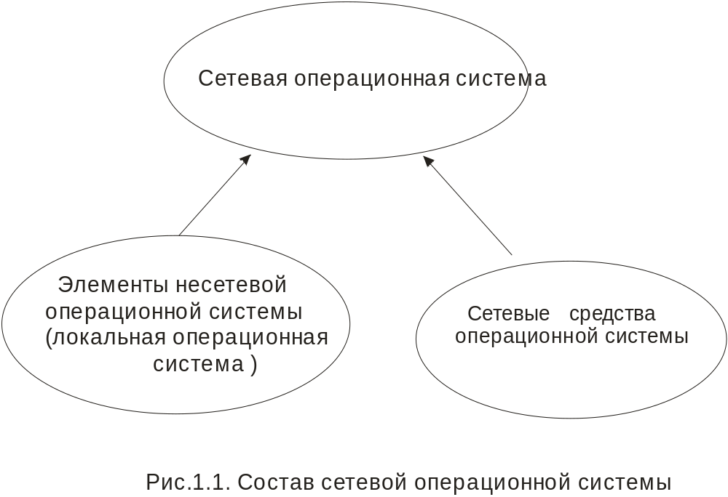
Состав сетевой операционной системы

Slide 3
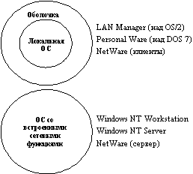
Общая структура сетевых ОС

Slide 4
Основные требования к сетевым ОС
должна реализовывать мультипрограммную обработку,
иметь виртуальную память,
обеспечивать свопинг,
поддерживать многооконный интерфейс
а также выполнять ряд других функции.

Slide 5
Свойства современной ОС
Расширяемость.. достигается за счет модульной структуры операционной системы, Переносимость. должна легко переноситься с аппаратной платформы одного типа на аппаратную платформу другого типа..
Надежность и отказоустойчивость. защищена как от внутренних, так и от внешних ошибок, сбоев и отказов.
Совместимость. Операционная система должна иметь средства для выполнения прикладных программ, написанных для других операционных систем.
Безопасность. защита ресурсов одного пользователя от других
Производительность. Система должна обладать настолько хорошим быстродействием и временем реакции, насколько это позволяет аппаратная платформа.

Slide 6
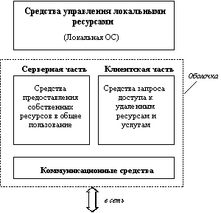
Состав основных средств ОС

Slide 7
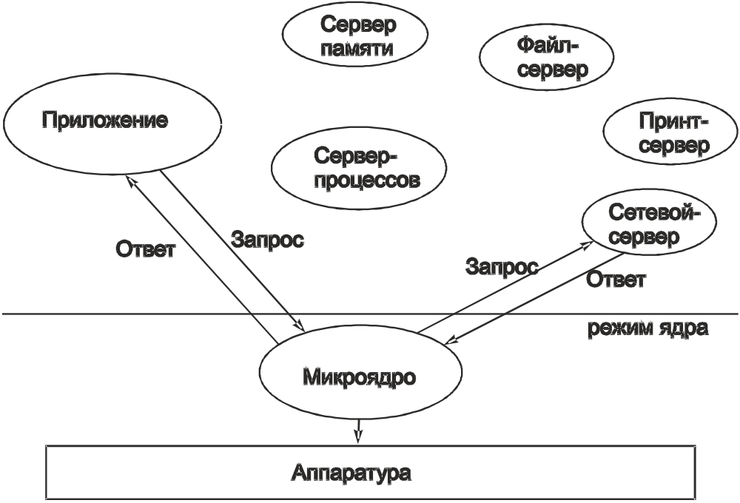
Структурная организацию сетевых ОС технология клиент-сервер концепция микроядра

Slide 8
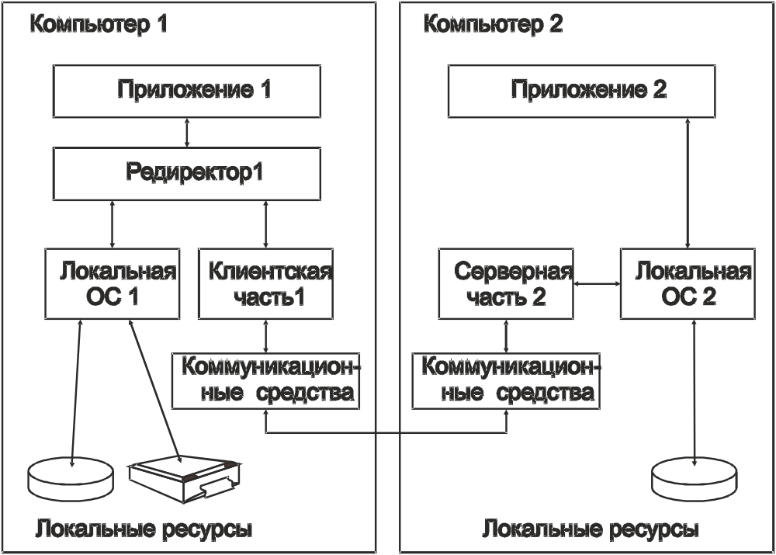
взаимодействие сетевых компьютеров
редиректор перехватывает запросы, поступающие от приложений, и анализирует их. Если выдан запрос к ресурсу данного компьютера, переадресовывается соответствующей локальной ОС, если же то запрос к удаленному ресурсу, то он переправляется в сеть.

Slide 9
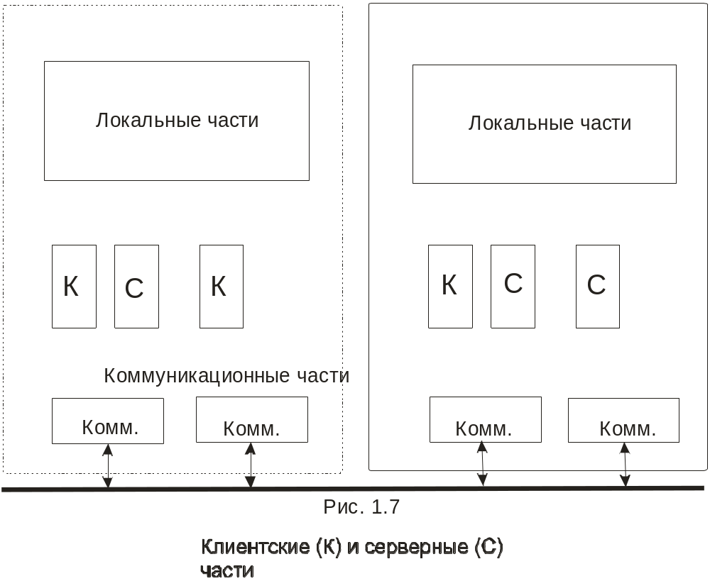
Одноранговые сетевые ОС

Slide 10
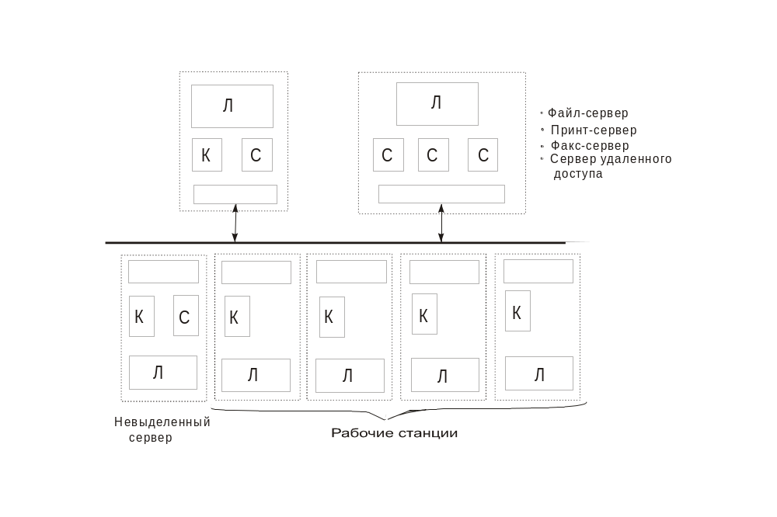
ОС с выделенным сервером

Slide 11
Файловые системы
Каталог — это файл, содержащий имена находящихся в нем файлов, а также указатели на дополнительную информацию — метаданные, позволяющие операционной системе производить операции над эти­ми файлами.
С помощью каталогов формируется логическое дерево файловой системы.
Каталоги определяют положение файла в дереве файловой системы, поскольку сам файл не содержит информации о своем местона­хождении.
Любая задача, имеющая право на чтение каталога, может прочесть его содержимое, но только ядро имеет право на запись в каталог.
По существу каталог представляет собой таблицу, каждая запись которой соответствует некоторому файлу.

Slide 12
Файловые системы
Файловый сервис - это описание функций, которые файловая система предлагает своим пользователям. Это описание включает имеющиеся примитивы, их параметры и функции, которые они выполняют. С точки зрения пользователей файловый сервис определяет то, с чем пользователи могут работать, но ничего не говорит о том, как все это реализовано. В сущности, файловый сервис определяет интерфейс файловой системы с клиентами.
Файловый сервер - это процесс, который выполняется на отдельной машине и помогает реализовывать файловый сервис.

Slide 13
Операционная система NetWare
Служба каталогів NDS (NetWare Directory Service) є реляційною базою даних мережевих ресурсів,. забезпечує глобальний доступ до мережевих ресурсів незалежно від того, де вони фізично перебувають.
Інформація про мережеві ресурси подається у вигляді об’єктів. Кожному типу мережевих ресурсів відповідає визначений тип об’єктів NDS.
Об’єкти утворюють ієрархічну структуру, що відображає реальні інформаційні потоки і потреби поділу ресурсів.
Інформація, що належить повному об’єкту (наприклад, повне ім’я, пароль користувача), називається атрибутом об’єкта.

Slide 14
Дерево каталогов
Дерево каталогов содержит объекты двух типов:
объекты-контейнеры,
объекты листья.
Объекты-контейнеры содержат или включают другие объекты. используются для логического упорядочивания и организации других объектов дерева.
NDS содержит объекты-контейнеры трех типов,
Страна (Country) - необязательный объект, который можно использовать в сетях, охватывающих несколько стран.
Организация (Organization) - располагается уровнем ниже, чем объекты-страны (если они используются).
Отдел или подразделение организации (Organizational Unit) - располагается уровнем ниже, чем объекты-организации. Помогает в дальнейшем упорядочивании остальных объектов.

Slide 15
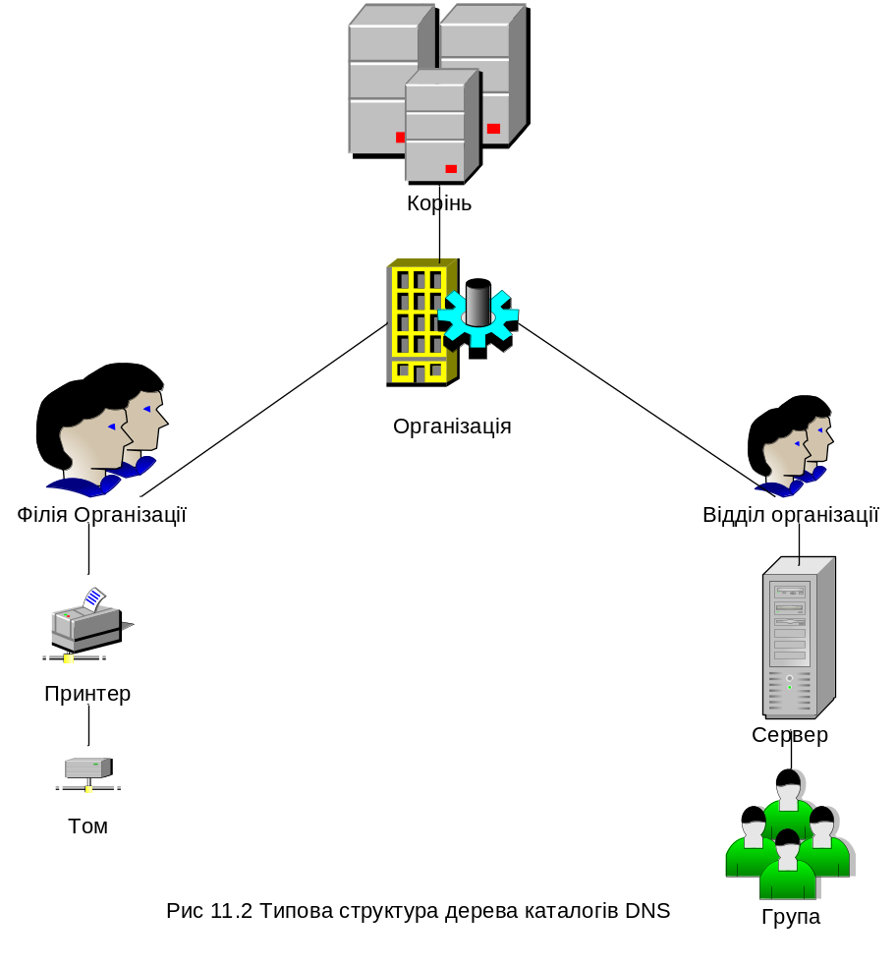
Дерево каталогов

Slide 16
Средства защиты объектов в NDS
По отношению к объектам существует следующий набор прав:
Browse - просмотр;
Add - добавление;
Delete - удаление;
Rename - переименование;
Supervisor - обеспечивает все перечисленные выше права.
По отношению к атрибутам объектов используются такие права:
Compare - сравнение значения атрибута;
Read - чтение значения атрибута;
Write - запись нового значения атрибута;
Self - присвоение себя в качестве значения атрибута другого объекта, например, если объект-группа разрешает право Self для объекта User, то последний может сделать себя членом этой группы;
Supervisor - все права по доступу к атрибутам.

Slide 17
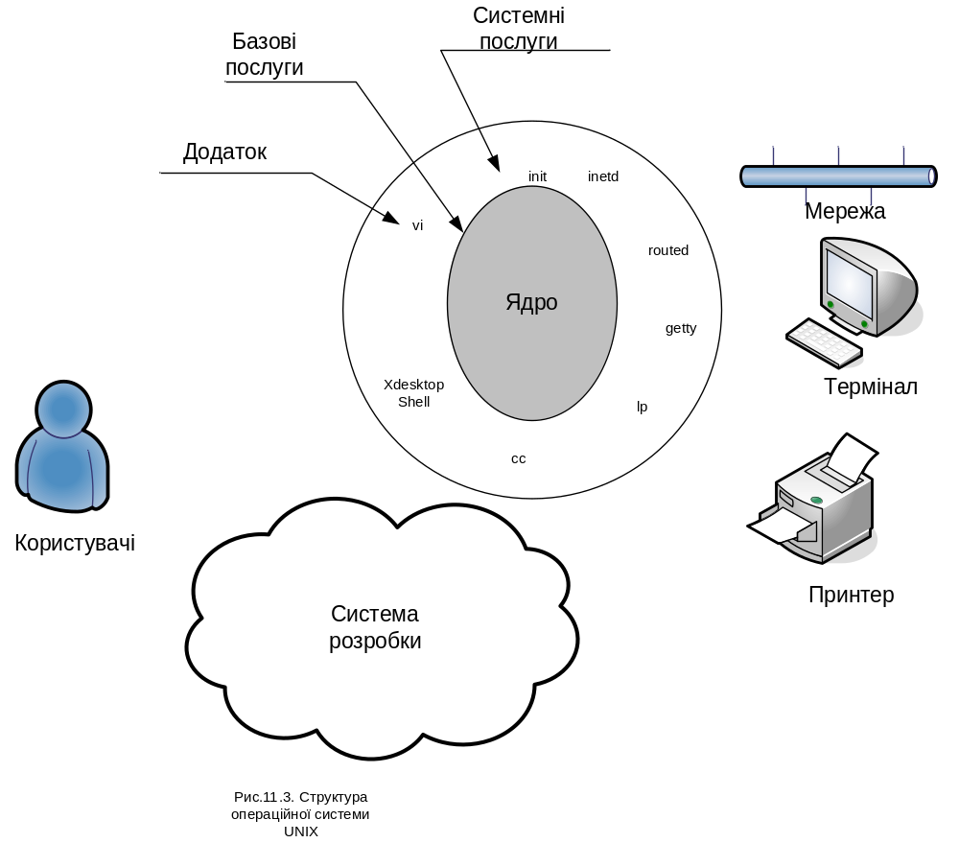
Архитектура ОС UNIX

Slide 18
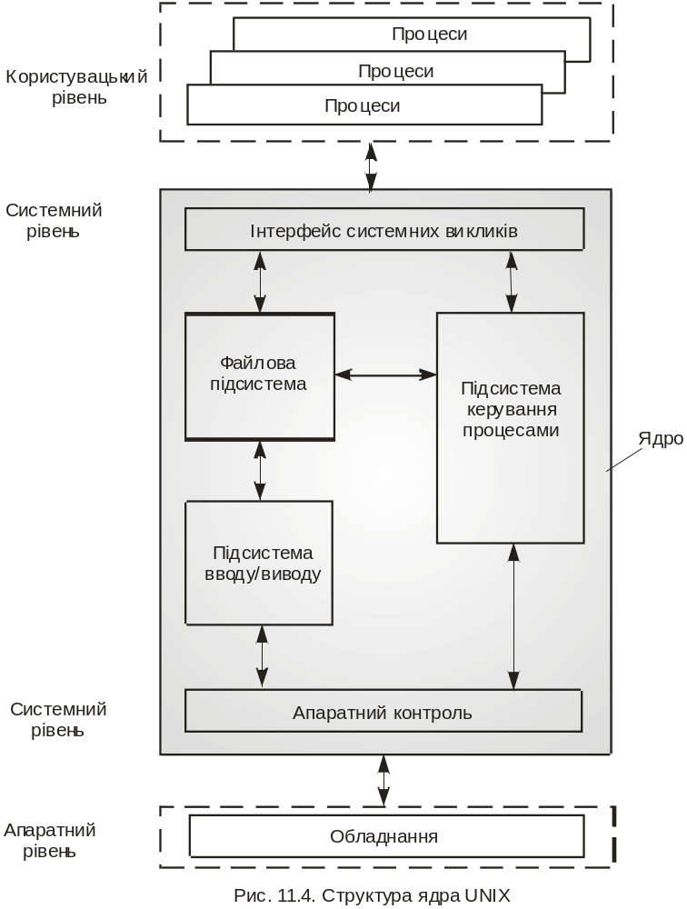
Структура ядра OC UNIX

Slide 19
Особенности ОС Windows
единая среда управления - - консоль управления Microsoft (Microsoft Management Console, MMC).
разработана для запуска всех программных модулей администрирования, конфигурирования или мониторинга локальных компьютеров и сети в целом. Такие модули называются оснастками (snap-in).
Консоль управления не выполняет никаких функций администрирования, служит в качестве рабочей среды для запуска оснасток, создаваемых как компанией Microsoft, так и независимыми поставщиками программного обеспечения.

Slide 20
